Slide 1

موضوع تحقیق :کوپلرهای مغناطیسی (Magnetic coupler)
استادمربوطه : دکتر زهرا قطان
تهیه کننده: مرتضی کریمی

Slide 2
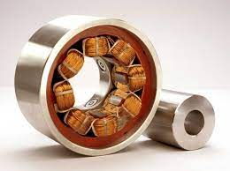
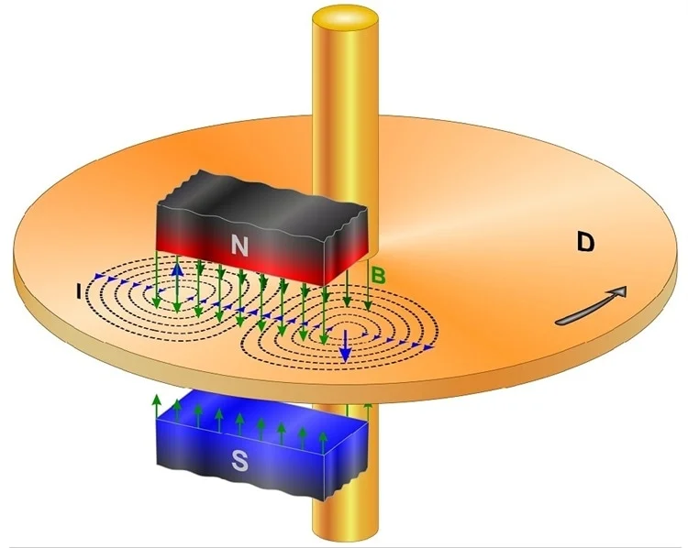
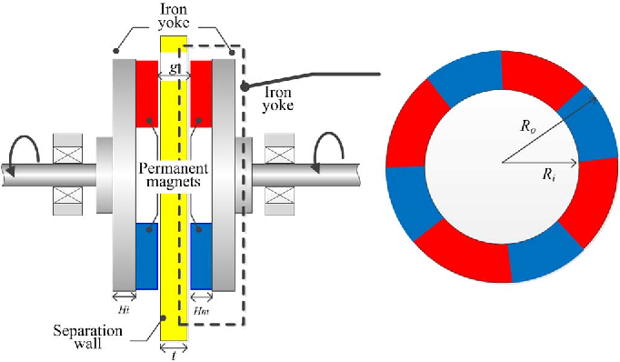
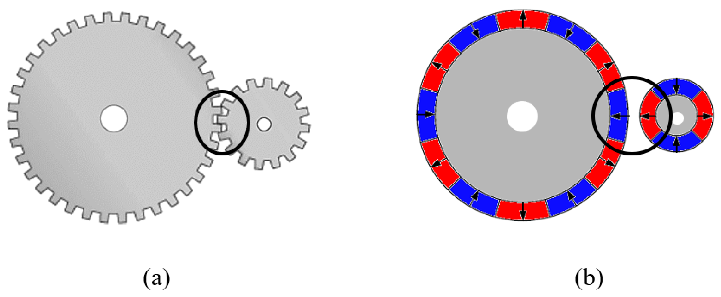
مقدمه( تئوری و نحوه کلی عملکرد وساختار) /بررسی اتصالات مغناطیسی غیرفعال
انواع سیستم‌های انتقال توان یا نیرو مکانیکی بدون تماس فیزیکی:

Slide 3
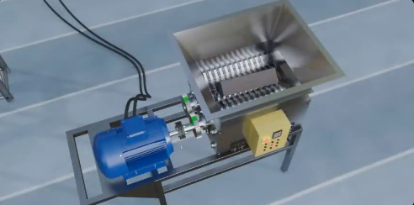
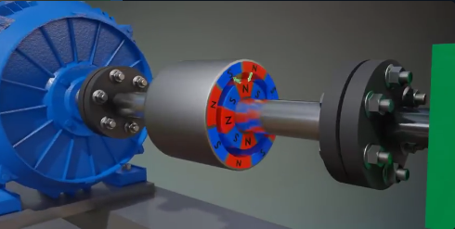
اتصالات مناطیسی غیرفعال
هدف
راه حل
(محافظت در برابر در بار زیاد) overload protection
(بدون سایش )absence of wear

Slide 4
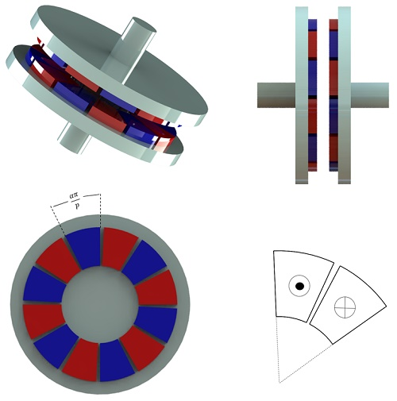
عملکردکلی
عملکرد کوپلینگ‌های مغناطیسی (مغناطیسی دائمی) بستگی به نوع آلیاژ ساخته شده مواد مناطیسی دارد
ویژگی های آلیاژ خوب:
خاصیت مقاومت بالا در برابر افزایش جریان
پایداری حرارتی
توان مغناطیسی بالا
ئودیمیوم آهن بورون (Nd,Fe,B)
یا ساماریوم کبالت (Sm,Co)
نتیجه:
کاهش ارتعاشات
کاهش خسارات اصطکاکی مکانیکی
افزایش طول عمر سیستم

Slide 5
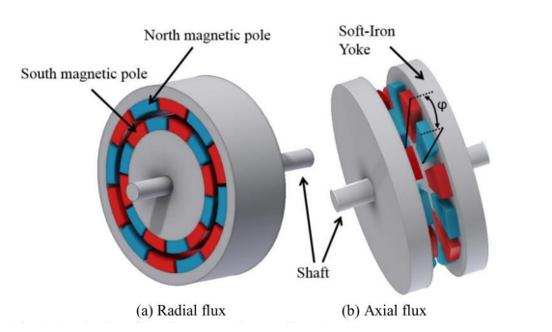
انواع کوپلرهای مناطیسی کوپلرهای مغناطیسی دسته محوری (axial) انتقال گشتاور در جهت موازی با محور اتصال الکتروموتورها و توربین‌ها کوپلرهای مغناطیسی شعاعی (radial) انتقال گشتاور در جهت عمودی با صفحه یا محور اتصال در پمپ‌های آب

Slide 6
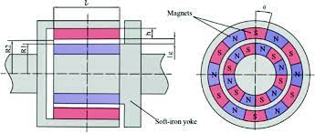
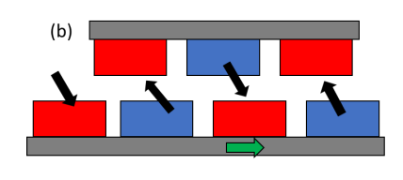
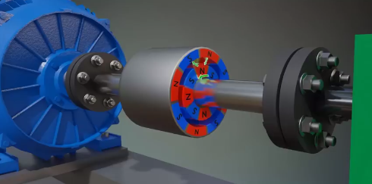
سوال؟ نیرو چطور وارد میشود که باعث ایجاد کشتاور چرخشی میشود؟
قطب‌های مغناطیسی

Slide 7
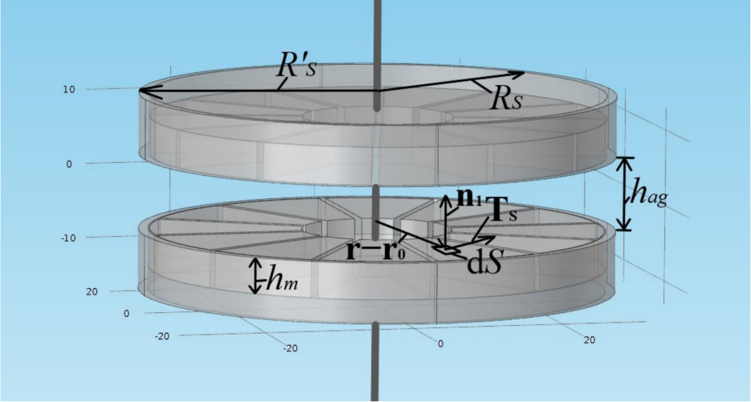
شبیه سازی عددی و گرافیکی
در این شبیه سازی وابستگی های ساختاری در نظر گرفته شد برای کوپلر مفناطیسی نوع axial که توسط نرم افزار "Comsol Multiphysics" انجام شده است. که در شکل زیر میتوانید پارامتر های تعیین شده برای هر قسمت راببینید.
فرضیات مدلسازی
در این شبیه‌سازی‌،
میدان مغناطیسی دائمی یکنواخت
چگالی جریان مغناطیسی دائمی B ثابت در تمام حجم
جهت چگالی جریان مغناطیسی دائمی موازی با محور چرخش اتصال
و در مغناطیس‌های مجاور مخالف است.
فرض شدند

Slide 8
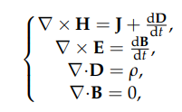
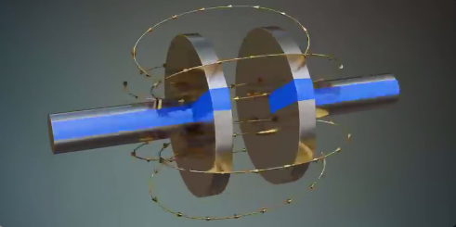
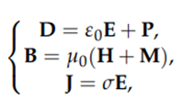
برای شبیه ساز ی نیرو و گشتاور کوپلر های مناطیسی نیاز به حل معادلات ماکسول در شرایط مرزی خاص هستیم که معادلات ما عبارتند از:
بعد ما برای کمیت های که در رابطه بالا بیان کردیم را به صورت مقابل تعریف کردیم:

Slide 9



توصیف مسئله
مسئله را می‌توان به عنوان مغناطیس‌استاتیک توصیف کرد، بدون وجود جریان آزاد
برای این حالت، از شکل ساده قانون ماکسول-آمپر استفاده میشود
در این حالت، میدان مغناطیسی بدون کرل است؛ این بدان معناست که بردار پتانسیل مغناطیسی Vm وجود دارد و شدت میدان مغناطیسی می‌تواند به عنوان تابع آن بیان شود:
ترکیب قانون گاوس مغناطیسی، روابط تشکیلی B = µ0 (H + M) و معادله بالایی معادله مدلسازی الکترواستاتیک در عدم وجود جریان‌های الکتریکی می‌دهد:

Slide 10

در نرم‌افزار "Comsol Multiphysics"، می‌توانیم نیروهای الکترومغناطیسی را برای یک جسم محاسبه کنیم. این نیروها ممکن است از دو منبع مختلف برخوردار باشند:
نیروهای حجمی که درون جسم عمل می‌کنند
نیروهای سطحی که در مرزها به وجود می‌آیند.
این نرم‌افزار از یک تانسور تنش کلی استفاده می‌کند که( تانسور تنش کلی تمام نیرو های وارد بر سیستم در فضای سه بعدی را در یک ماتریس بررسی میکند) که نشان می‌دهد چگونه این نیروها در سیستم عمل می‌کنند و از کجا به وجود می‌آیند.
برای محاسبه نیروی محوری F، می‌توان از روش انتگرال گیری استفاده کرد. این روش به معنای جمع کردن یا تجمیع مقادیر تنش بر روی سطح مغناطیسی است. سطح مغناطیسی در نیمی از اتصال تعیین می‌شود و از آنجا که نیروهای داخلی در ساختار به شکل تنش‌ها اعمال می‌شوند، با انتگرالگیری از این سطح می‌توان نیروی محوری F را محاسبه کرد.

Slide 11

به طور مشابه، محاسبات گشتاور کوپلینگ بر اساس انتگرال است

Slide 12
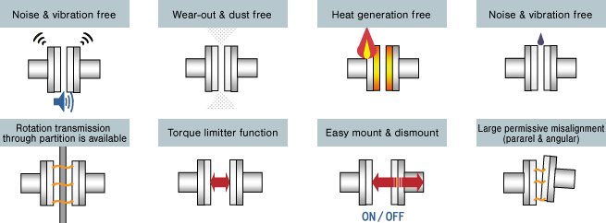
مزایا و معایب
مزایا:
انتقال بی‌صدا
کنترل دقیق
عملکرد بی‌تماس
معایب:
نیاز به تنظیم فاصله
تأثیرات حرارتی
پیچیدگی ساخت

Slide 13
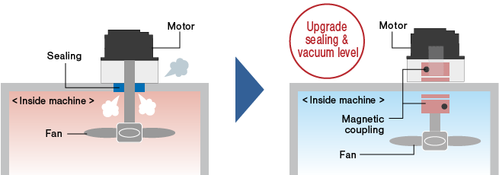
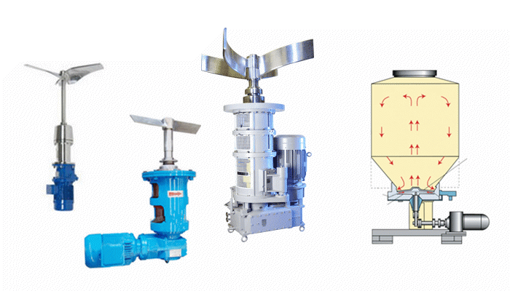
کاربردها:
مناطق کاربرد معمولی این دستگاه‌ها شامل صنایع شیمیایی، هسته‌ای و پزشکی است. علاوه بر کاربردهای سنتی، اتصالات مغناطیسی در دستگاه‌ها و سیستم‌های نوآورانه و همچنین کنترل و رباتیک نیز کاربرد دارند.
مثال های واقعی از کاربردها
صنایع شیمیایی
بر طرف کردن خطر نشت

Slide 14
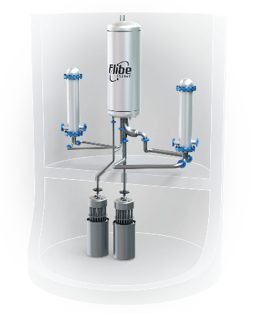
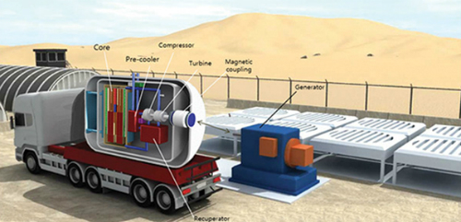
صنایع هسته ای
جلوگیری از نشت مواد رادیواکتیو

Slide 15
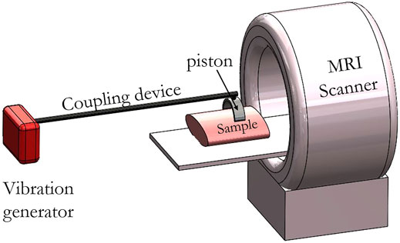
صنایع پزشکی
انتقال نیرو و گشتاور برای چرخش قطعات اسکنر بدون تمامستقیم فیزیکی
امکان چرخش قطعات داخل دستگاه را با حفظ محیطی محکم و بدون نفوذ
بالا بردن امنیت و کارایی فرآیند تصویربرداری

Slide 16
صنایع آسیاب
مقاومت در برابر بار زیاد (Overload)
جلوگیری از خرابی و آسیب به خردکن‌ها

Slide 17
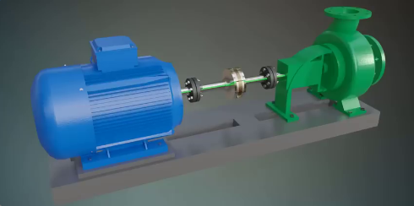
در دینام ها
به جای استفاده از اجزای مکانیکی مانند جعبه دنده یا اتصالات مکانیکی،
عدم نیاز به تماس مکانیکی،
کاهش اصطکاک
افزایش عمر مفید دینام
کاهش صدا و ارتعاشات

Slide 18
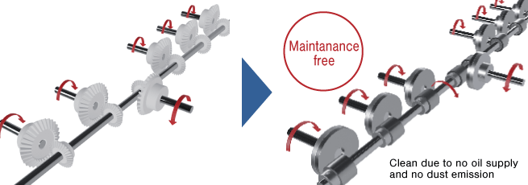
کاربرد در نوار نقاله ها
ازبین بردن لرزش گام های کوچک یا صدای را چرخش ناشی از چرخ دنده های مکانیکی
تأثیر کمتر ارتعاش
عدم فرسودگی دنده.

Slide 19
" Thank you for your attention "
Reference:
[1] An Analysis of Axial Magnetic Coupling Force and Torque Dependencies on Its Structure Parameters Using a 3D FEM
[2] Krasil’nikov, A.Y.; Krasil’nikov, A.A. Influence of the highly coercive permanent magnet on the performance of a faceplate magnetic clutch. Russ. Eng.
[3] Zheng, P.; Haik, Y.; Kilani, M.; Chen, C. Force and torque characteristics for magnetically driven blood pump. J. Magn. Magn. Mater.
[4]https://www.mikipulley.co.jp/EN/Products/PROSPINE/about.html#:~:text=transmit%20rotation%20power.-,Role,coupling%2C%20gear%20and%20ball%20screw
[5]https://www.duramag.com/techtalk/magnetic-couplers/types-of-magnetic-torque-couplers-face-to-face-coaxial/
[6]youtube video link: https://www.youtube.com/watch?v=IAkxS1xVraw
[7]https://digitalcommons.linfield.edu/cgi/viewcontent.cgi?article=1042&context=physstud_theses
[8] https://www.cdagitator.com/product/bottom-entry-agitator

